Slide 1
第四章 线性判别函数
4.2 ——Fisher 线性判别（LDA）
(线性判别式分析
Linear Discriminant Analysis)

Slide 2
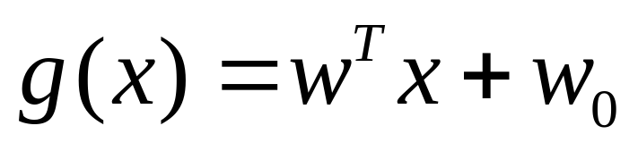
Fisher 线性判别的由来及解决的问题
R.A.Fisher(1936年)最先提出
维数灾问题：解决方法之一 降维
极端情形：d 维空间的样本投影到一条直线上，形成一维空间，即把维数压缩到一维
如何根据实际情况找到这条最好的、最易于分类的投影线。这就是Fisher法要解决的基本问题。（见图4.3）

Slide 3
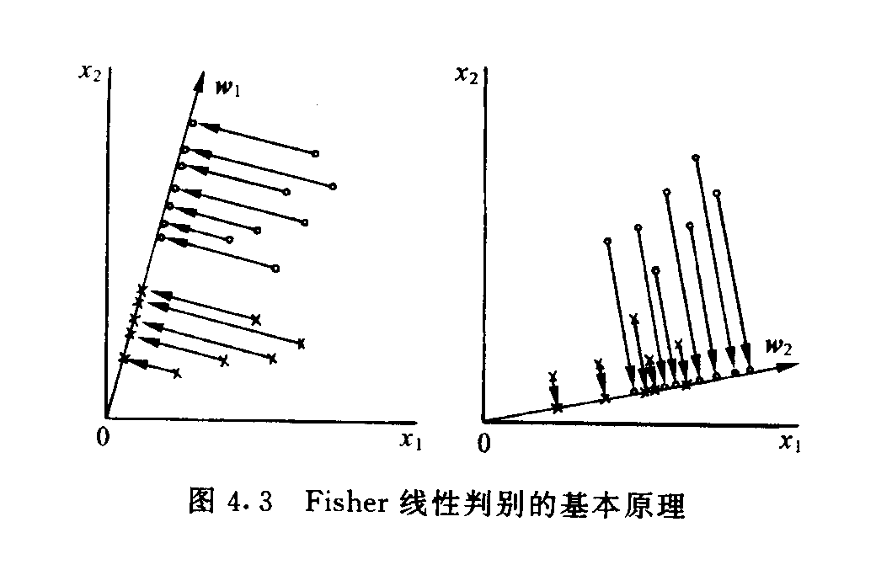
图4.3 Fisher线性判别的基本原理

Slide 4

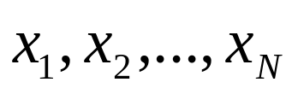







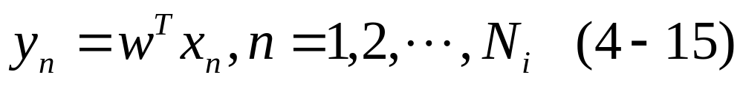




D维空间到一维空间的一般数学变换
假设有一集合 包含N 个d 维样本 ，其中 个属于 类的样本记为子集 ， 个属于 类的样本记为子集 。若对 的分量作线性组合可得标量
这样便得到N个一维样本 组成的集合，并可分为两个子集 。
从几何上看，如果 ，则每个 就是相对应的 到方向为 的直线上的投影。

Slide 5



问题的实质
实际上， 的绝对值是无关紧要的，它仅使 乘上一个比例因子，重要的是选择 的方向。 的方向不同，将使样本投影后的可分离程度不同，从而直接影响识别效果。
因此，前述所谓寻找最好投影方向问题，在数学上就是寻找最好的变换向量 的问题。
在定义Fisher准则函数之前，我们先定义几个必要的基本参量。

Slide 6
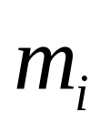
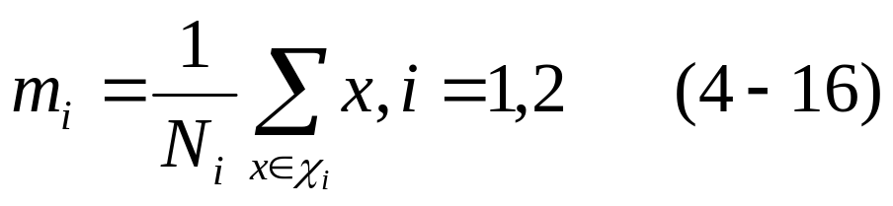


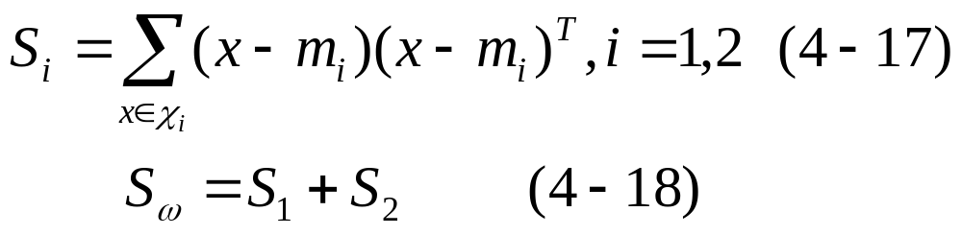

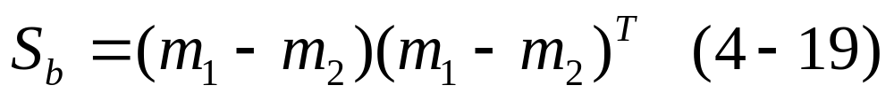
基本参量定义
在d维X空间
（1）各类样本均值向量
（2）样本类内离散度矩阵 和总类内离散度矩阵
（3）样本类间离散度矩阵

Slide 7
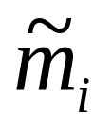
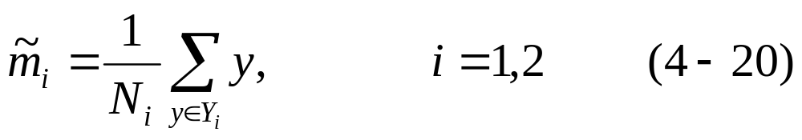
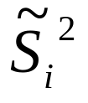
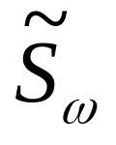
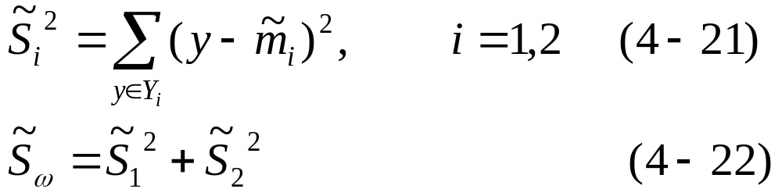
基本参量定义
在一维Y空间
（1）各类样本均值
（2）样本类内离散度 和总类内离散度

Slide 8

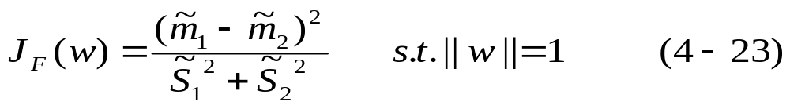
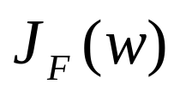

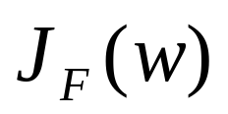
Fisher准则函数定义
我们希望投影后，在一维Y空间里各类样本尽可能分得开些，即希望两类均值之差 越大越好；同时希望样本内部尽量密集，即希望类内离散度越小越好。因此我们可以定义Fisher准则函数为
显然应该寻找使 的分子尽可能大，分母尽可能小，也就是使 尽可能大的 作为投影方向。但（4-23）式的 并不显含 ，因此必须设法将 变成 的显函数。

Slide 9
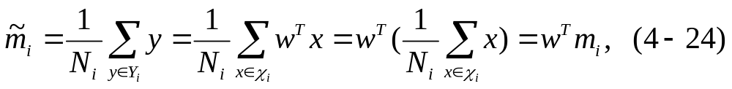
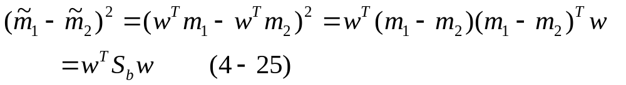
化 为 的显函数
由（4-20）可推出，
这样，（4-23）的分子便成为

Slide 10
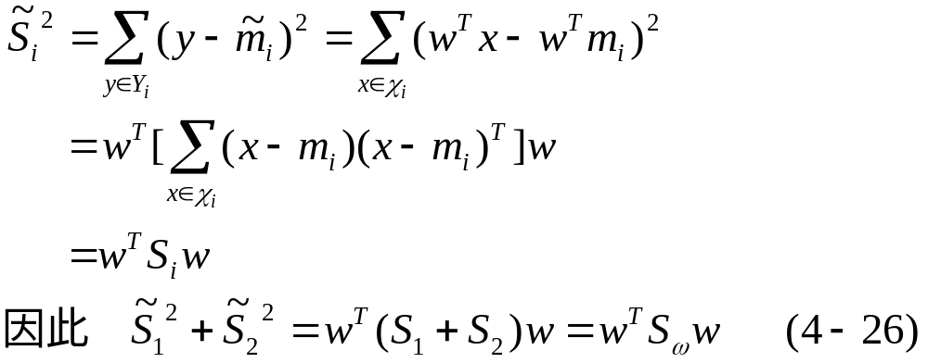
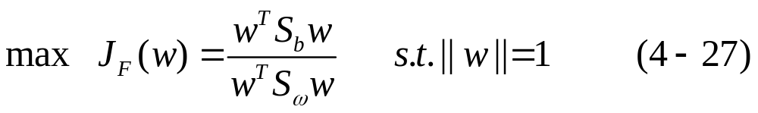
化 为 的显函数
现在再来考察 的分母与 的关系。
将（4-25），（4-26）代入（4-23），可得

Slide 11

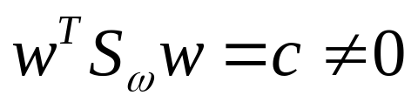

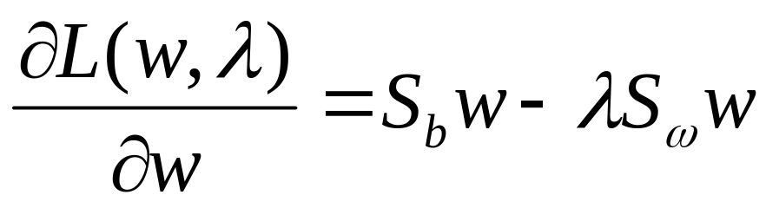
求最佳投影方向
下面求使 取极大值时的 。（4-27）中的
是广义的Rayleigh商，可以用Lagrange乘子法求解。令分母等于非零常数，即令
定义Lagrange函数为
式中 为Lagrange乘子。将（4-28）对 求偏导数，并
令偏导数为零，得

Slide 12
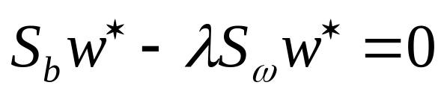
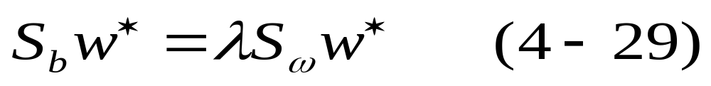

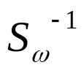
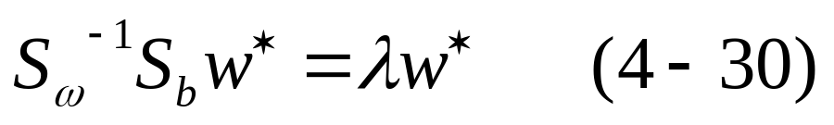
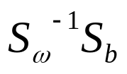
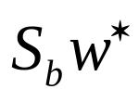
即
其中， 就是 的极值解。因为 非奇异，式（4-29）两边左乘 ，可得
解式（4-30）为求一般矩阵 的本征值问题。但在我们这个特殊情况下，利用式（4-19） 的定义，式（4-30）左边的 可以写成

Slide 13




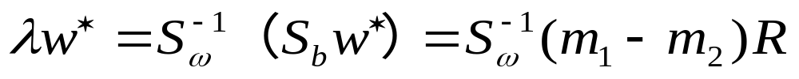
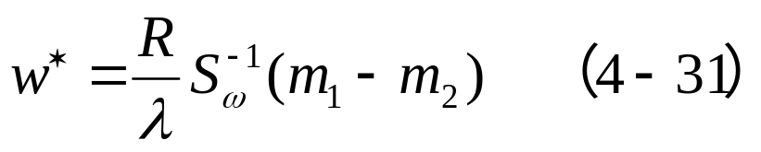

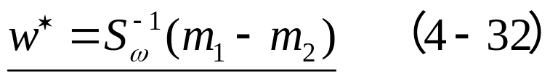
求解最佳投影方向
前式中 为一标量，所以 总是在向量 的方向上。由于我们的目的是寻找最好的投影方向， 的比例因子对此并无影响，因此，从式（4-30）可得
从而可得
忽略比例因子 ，得

Slide 14
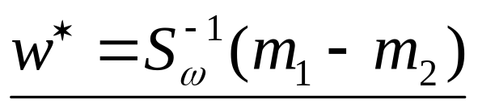

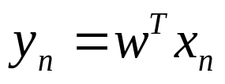

小结
就是使Fisher准则函数 取极大值时的解，也就是d维X空间到一维Y空间的最好的投影方向。有了 ，利用式 ，就可以把d维样本 投影到一维，这实际上是多维空间到一维空间的一种映射。
分类问题: d维分类问题已经转化成一维分类问题了。只要确定一个阈值 ，将投影点 与 比较，便可做出决策。在此，我们只简单介绍几种一维分类问题的基本原理。

Slide 15
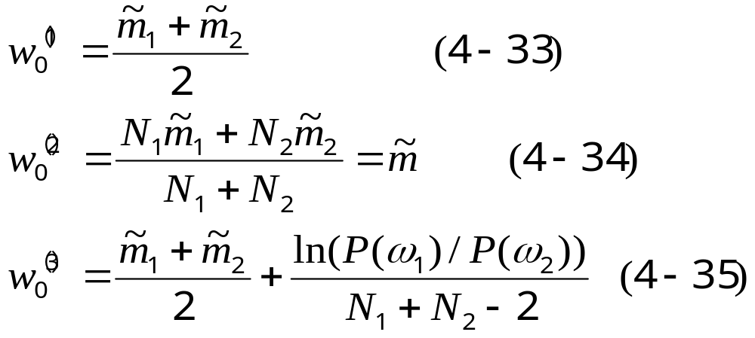
一维分类问题的基本原理
(1) 当维数d和样本数N都很大时，可采用贝叶斯决策规则，从而获得一种在一维空间的“最优”分类器。
(2) 如果上述条件不满足，也可利用先验知识选定分界阈值点 ，如以下几种选择方法：

Slide 16




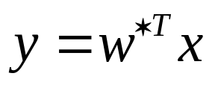
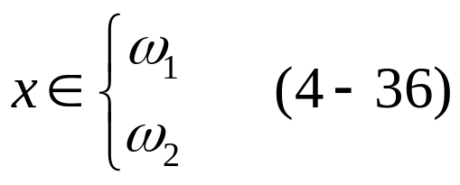
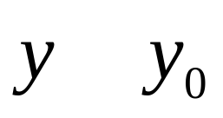
式中 和 分别为 类和 类样本的先验概率。这样对于任意给定的未知样本x，只要计算它的投影点y，
再根据决策规则
就可判定x属于什么类别。
>
<

Slide 17

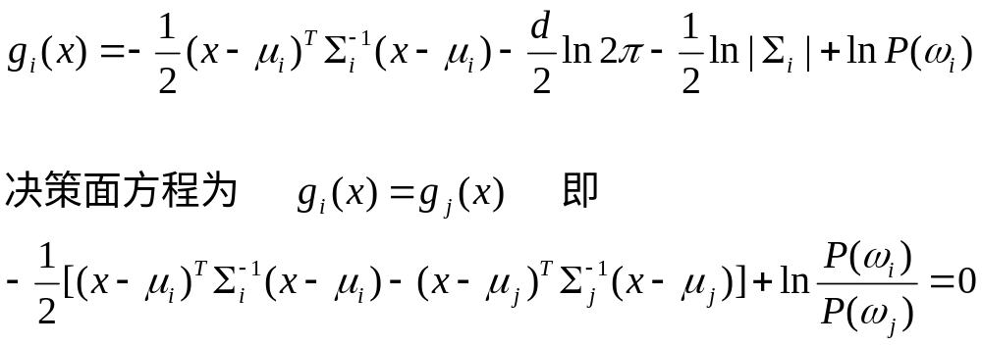
比较: 多元正态概率型下的最小错误率贝叶斯判别函数和决策
根据2.2.5节中给出的最小错误率贝叶斯判别函数和决策
面的有关公式，在多元正态概型
下就可以立即写出其相应的表达式。
判别函数为

Slide 18
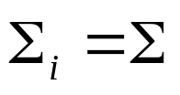

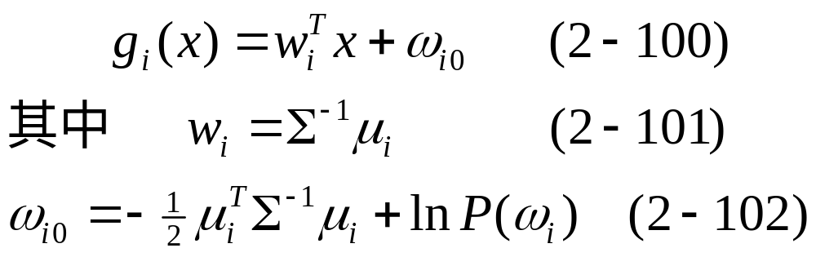
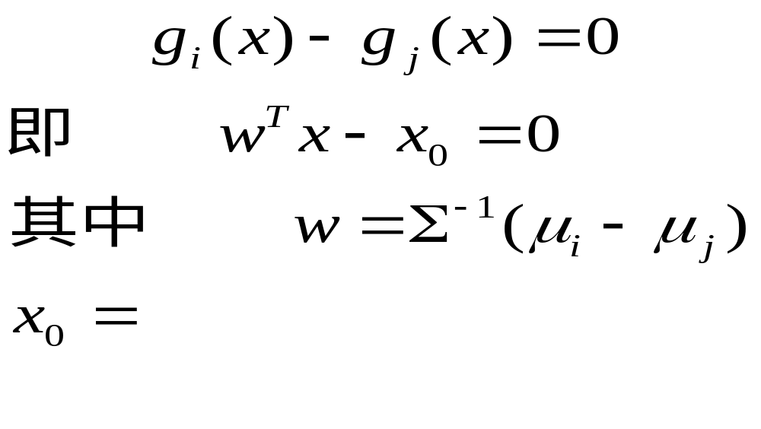
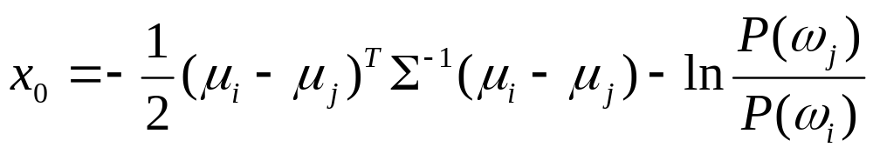

若
忽略与i无关的 项，则判别函数可写成下面的形式

Slide 19
实例：假设一个产品有两个参数来衡量它是否合格，
我们假设两个参数分别为：
参数A | 参数B | 是否合格
2.95 | 6.63 | 合格
2.53 | 7.79 | 合格
3.57 | 5.65 | 合格
3.16 | 5.47 | 合格
2.58 | 4.46 | 不合格
2.16 | 6.22 | 不合格
3.27 | 3.52 | 不合格

Slide 20
创建两个数据集类：
cls1_data =
2.9500 6.6300
2.5300 7.7900
3.5700 5.6500
3.1600 5.4700
cls2_data =
2.5800 4.4600
2.1600 6.2200
3.2700 3.5200
易算出其期望：
E_cls1 =
3.0525 6.3850
E_cls2 =
2.6700 4.7333
E_all =
2.8886 5.6771

Slide 21
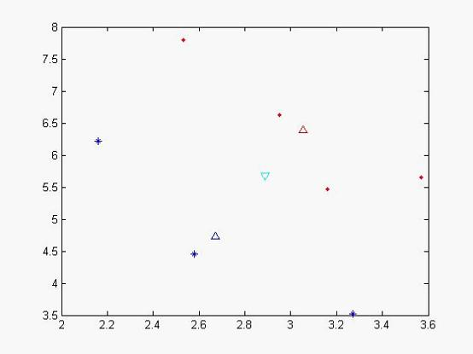


Slide 22

Sb =
0.0358 0.1547
0.1547 0.6681
Sw =
0.5909 -1.3338
-1.3338 3.5596
特征值以及对应的特征向量：
L =
0.0000 0
0 2.8837
V =
-0.9742 -0.9230
0.2256 -0.3848

Slide 23
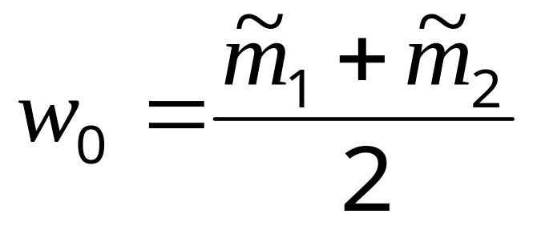
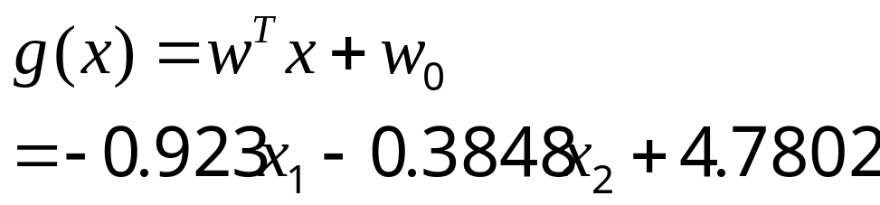
new_cls1_data =
-5.2741
-5.3328
-5.4693
-5.0216
new_cls2_data =
-4.0976
-4.3872
-4.3727
而
w0 = -4.7802
得决策函数：

Slide 24
